Slide 1
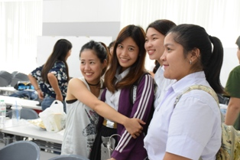
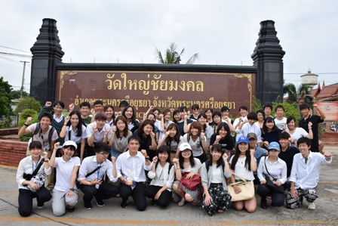
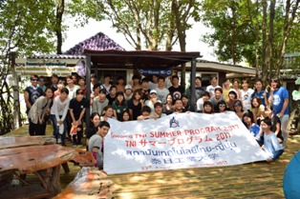
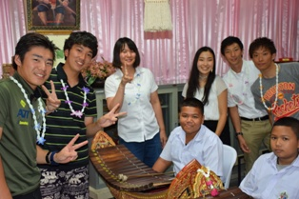
泰日工業大学（タイ・バンコク） TNIサマープログラム2018
たい にち
2018年
8月23日（木）～
9月3日(月）
～プログラムのハイライト～
◆泰日工業大学(TNI)の学生との国際交流
◆寮や学生の家へのホームステイ
◆マングローブ植林プログラム
◆現地の高校・小学校訪問
◆タイ・日本の友好と歴史の学習
◆サバイバル・タイ語学習
◆日本語授業の見学・参加
※諸般の事情により、予定が変更する場合がございます。予めご了承ください。
注意事項
※参加費は、研修・実習・送迎等の実費のみ。
食事代,航空機代は含まれません。タイバーツのみ可。
※航空券（タイ⇔日本）の手配は各自で行ってください。
※ホテルは朝食付,２人１部屋。
組み合わせはTNIで決めさせていただきます。
お問い合わせは直接、泰日工業大学へ。
国際広報部：児崎（こさき） daisuke@tni.ac.th
TEL : +66-2763-2753 内線 : 2781 www.tni.ac.th
バーン・スィリ（ホテル）：www.bangkokramahotel.com

